Slide 1
Chapitre 10: Les mélanges

Slide 2
I- Mélanges homogènes ou hétérogènes ?
Activité 1: Classer les boissons présentées en 2 catégories:
Définitions:
Un mélange homogène est un mélange dans lequel on ne voit pas les différents constituants à l’œil nu. Exemple : l’eau minérale
Un mélange hétérogène est un mélange dans lequel on distingue au moins 2 constituants à l’œil nu. Exemple : un cocktail à étage

Slide 3
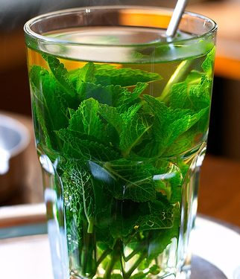
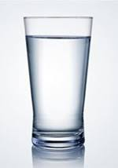
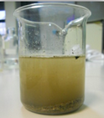
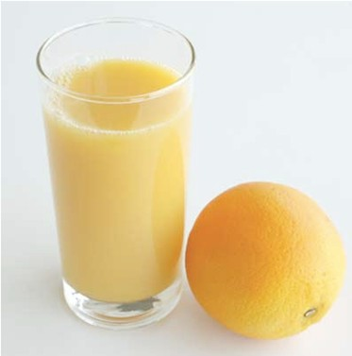
I- Mélanges homogènes ou hétérogènes ?
Grâce aux définitions précédentes, observe les différentes boissons proposées et déduis s'il s'agit d'un mélange homogène ou d'un mélange hétérogène.
Boissons | Thé + feuilles de menthe | Eau + sel | Eau + terre | Jus d’orange
photos
Déduire le type de mélange | 2 constituants visibles donc mélange hétérogène | 1 constituant visible donc mélange homogène | 2 constituants visibles donc mélange hétérogène | 1 constituant visible donc mélange homogène

Slide 4
Conclusion
Mélange homogène:
On ne distingue qu'une seule partie à l'oeil nu.
Exemple : Eau + sel.
Mélange hétérogène:
On distingue plusieurs parties à l'oeil nu.
Exemple : Thé + feuilles de menthe.

Slide 5
Chapitre 11: La dissoulution

Slide 6
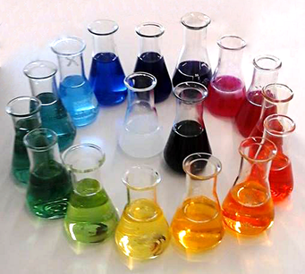
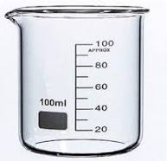
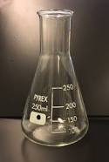
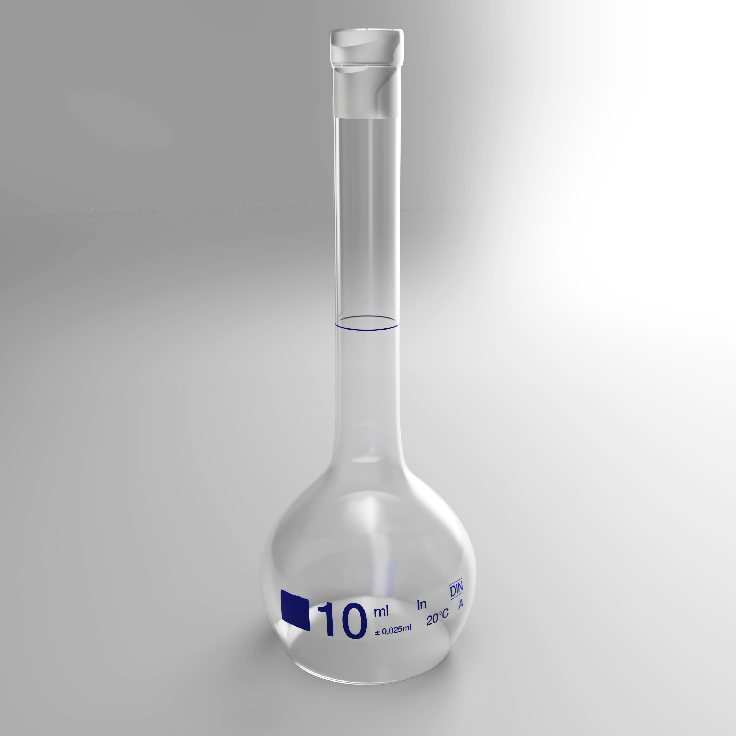
I- Qu'est-ce qu'une solution ?
Une solution est un type de mélange homogène dans lequel une substance (appelée soluté) est complètement dissoute dans une autre substance (appelée solvant)
Bécher
Erlenmeyer
fiole jaugée

Slide 7
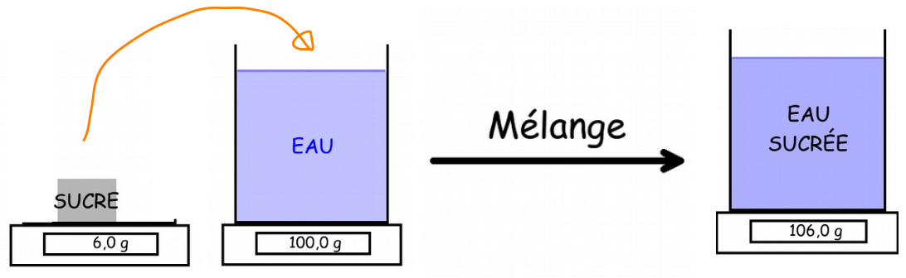
II- Préparation d'une solution
Dissolution
Soluté
+
Solvant
=
Solution

Slide 8
Conclusion
Une solution est un mélange homogène que l'on peut préparer à partir:
- d'un solide (soluté) et d'un liquide (solvant)
ex : sel (soluté) + eau (solvant). Il s'agit d'une dissolution.
- de deux liquides
ex : sirop de grenadine + eau. On dit que les liquides sont miscibles.
Lorsque le solvant est l'eau, on parle de solution aqueuse
Si on ajoute trop de soluté, celui-ci ne peut plus se dissoudre. On dit que la solution est saturée.

Slide 9
Chapitre 12: Les techniques de séparation d’un mélange

Slide 10
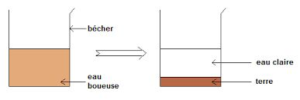
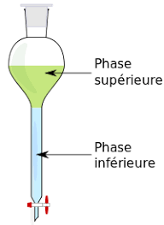
III- Séparer les constituants d'un mélange
la décantation
- la décantation: utilisée pour séparer des liquides de densité différentes ou des solides en suspension dans un liquide.
Ampoule à décanter
non-miscible

Slide 11
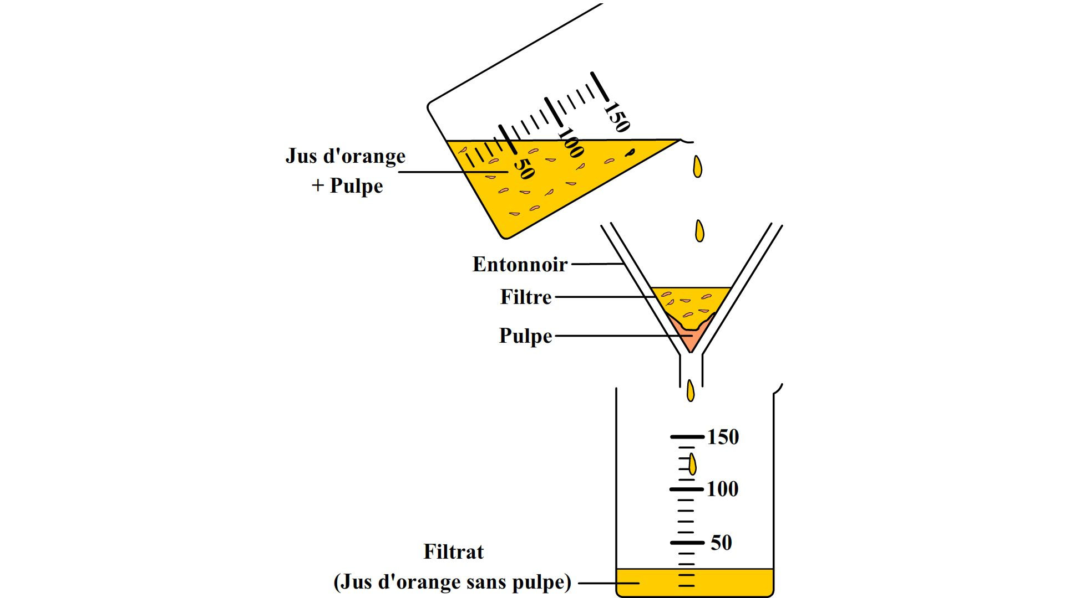
III- Séparer les constituants d'un mélange
La filtration
- La filtration: utilisée pour séparer les solides d'un liquide.

Slide 12
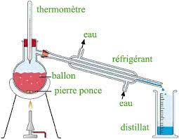
III- Séparer les constituants d'un mélange
La distillation
- La distillation: utilisée pour séparer les liquides ayant des points d'ébullition différents.

Slide 13
Conclusion
Il existe plusieurs techniques pour séparer les constituants d'un mélange :
- La décantation : utilisée pour séparer des liquides de densité différentes ou des solides en suspension dans un liquide.
- La filtration : utilisée pour séparer les solides d'un liquide.
- La distillation : utilisée pour séparer les liquides ayant des points d'ébullition différents.

Slide 14
Corps pur et ses caractéristiques

Slide 15
I - Qui ce qu’une corps pur
Un corps pur est une substance qui ne peut pas être séparée en d'autres substances par des méthodes physiques.
- les corps purs ne se trouvent pas souvent dans la nature mais ils peuvent être produits en laboratoire.
Exemple: L'eau distillée

